Slide 1
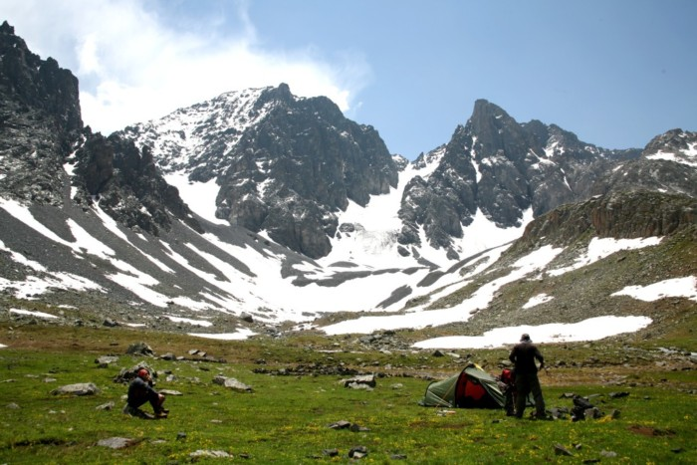
Güdülenme ve Bireysel Farklılıklar

Slide 2
Güdü,
belirli bir durumda, belirli amaçlara ulaşmak ve gerekli davranışları gösterebilmek için bireyi harekete geçiren ve yönlendiren itici bir güçtür.
Güdüler genel olarak biyolojik ve sosyal ya da öğrenilmiş güdüler olarak ikiye ayrılmaktadır.
Biyolojik güdüler olarak adlandırılabilecek açlık, susuzluk, cinsellik gibi güdüler birincil güdüler şeklinde tanımlanmaktadır.
Başarı güdüsü sosyal ya da öğrenilmiş güdü olarak görülmektedir.
Güdü, potansiyel bir enerjiyi tanımlarken, güdülenme bu enerjinin performansı ortaya çıkarma sürecini ifade etmektedir.

Slide 3
Öğrencinin öğrenme sürecinde aktif olarak yer alması için, onun bu sürece katılmaya istekli olması, yani güdülenmiş olması gerekir.
Güdülenme, başarı için gerekli bilişsel ve davranışsal etkinliklere ayrılan enerjinin miktarını belirlemektedir.
İnsan davranışlarını etkileyen çeşitli etkenlerden söz edilebilir. Ancak davranışın yönünü, şiddetini ve kararlılığını belirleyen en önemli güç kaynağı güdülenmedir.

Slide 4
Kuramlar ne diyor?
Davranışçı yaklaşım kuramcıları; dürtüden çok uyarıcılarla tepkiler arasında kurulan bağ sonucu oluşan alışkanlık durumu ile motivasyonu açıklamağa çalışmışlardır.
Davranışın pekiştirilmesi ile alışkanlık haline gelmesi güdülenmenin kaynağı olarak görülmektedir. Davranışçı yaklaşıma göre pekiştireçlerle davranışlar biçimlendirilir.
Olumlu yaşantılar güdülenmeyi artırır. İnsanın güdülenmesinde dışsal uyarıcılar önemlidir.

Slide 5
Sosyal öğrenme kuramlarında güdülenmeyi etkileyen etmenler:
başarılı olma gereksinimi,
okumaya ve öğrenmeye olan ilgisi,
kendisine bir amaç belirleyip belirlemediği,
amaçlarının gerçekçiliği ve işlevselliği,
geçmiş başarı ve başarısızlığını hangi değişkenlere yüklediği,
öğrenebilme konusunda kendine ilişkin yeterlilik algısı ve
neden öğrendiğine ilişkin bilişlerinin tümü

Slide 6
İnsancıl (hümanistik) yaklaşımcı psikologlar güdülenmeyi gereksinimlerle açıklamışlardır. Güdülenmede gereksinimlerin önemine işaret ederek bireylerin gereksinimlerini sınıflamaya dayalı bir yaklaşım izlemişlerdir.
Hümanistik yaklaşıma göre güdülenme, insanın doğal bir eğilimidir. Herkes motivasyona sahiptir ancak bizim ona yap dediğimiz şeyi yapmak için güdülenmemiş olabilir. Davranışlar iç ve dış uyarıcılara değil, uyarıcıların algılanış şekline tepkidir.

Slide 7
Davranışçı yaklaşıma alternatif olarak geliştirilen bilişsel yaklaşımda güdülenme içsel süreçlerle açıklanmağa çalışılmıştır.
Bilişsel yaklaşıma göre düzeni anlama ve denge kurabilmek için güdüleniriz.
Güdülenmede inançlar, değerler, beklentiler ve amaçlar son derece önemlidir.
İçsel gereksinimler davranışlarda etkilidirler. Bir konuya değer yüklerinin azlığı güdülenmeyi olumsuz etkiler.
Bireye belli bir konuda düşünceleri sorularak ve konuyla neden ilgilenildiği açıklanarak güdülenme düzeyi artırılabilir.

Slide 8
Çocukları nasıl güdüleyebiliriz?
Önce kendimizi güdülemeliyiz!
Gelişim özelliklerine uygun beklentiler geliştirmeliyiz.
İlgi çekici ve yaratıcı etkinlikler ve eğitim materyalleri hazırlamalıyız.
Ailelerinden çocuklar hakkında bilgi almalıyız.
Pekiştirme sürecini doğru ve anlamlı bir şekilde düzenlemeliyiz.

Slide 9
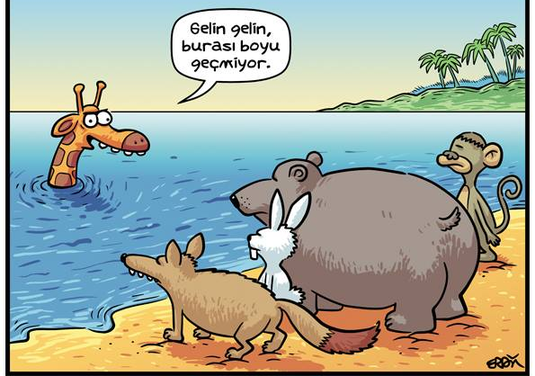
Bireysel Farklılıklar
Bilişsel yetenekler
Zeka
Bilişüstü
Öğrenme stratejileri
Bilişsel stil
Öğrenme biçemleri
Öğrenme stilleri
Hazırbulunuşluk
Kültürel ve sosyal etkiler
Sosyo-ekonomik durum
Çocuk yetiştirme stilleri
Cinsiyet

Slide 10
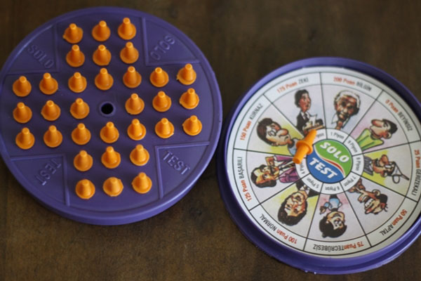
Zeka
Çevreye uyum sağlama
Öğrenme yeteneği önbilgileri kullanabilme
Farklı zihinsel işlemleri aynı anda ve uyumlu olarak uygulayabilme
Farklı alanlarda etkin olma
Kültüre ve zamana bağlı olma

Slide 11
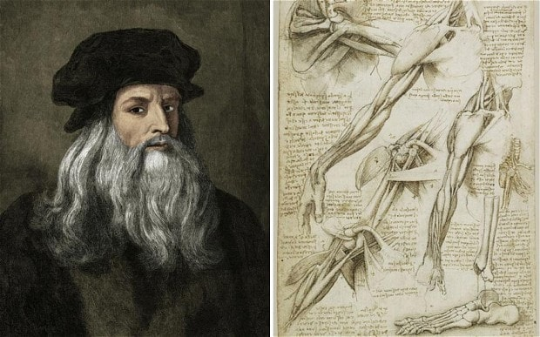
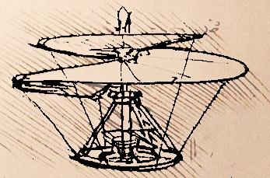
Zeka kavramına ilişkin tanımlamalar
Zekanın tek boyutlu olması

Slide 12
Zeka kavramına ilişkin tanımlamalar
Guilford- Zihin Yapısı Modeli

Slide 13
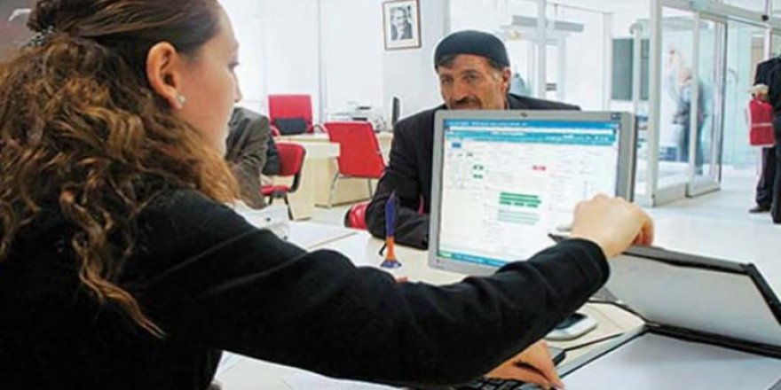
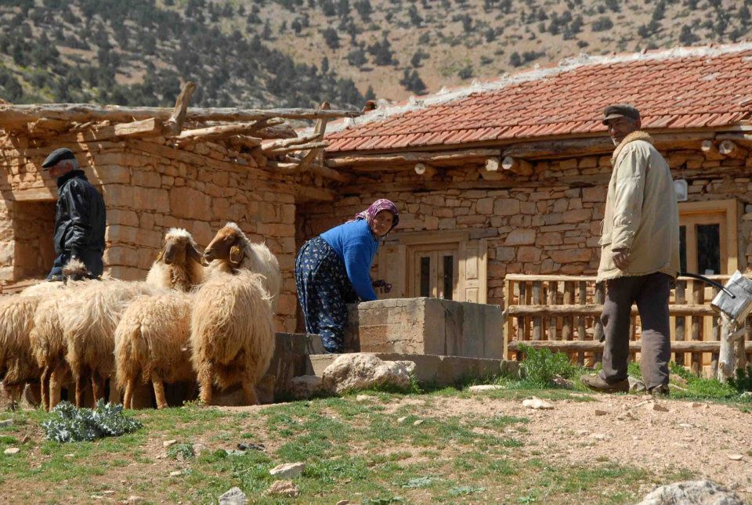
Zeka kavramına ilişkin tanımlamalar
Sternberg- Üç Boyutlu Zeka
Zekice davranışın üretilmesi sırasında önemli olan süreçler:
Çevresel bağlam-pratik zeka?
Önceki yaşantılar
Bilişsel Süreçler

Slide 14
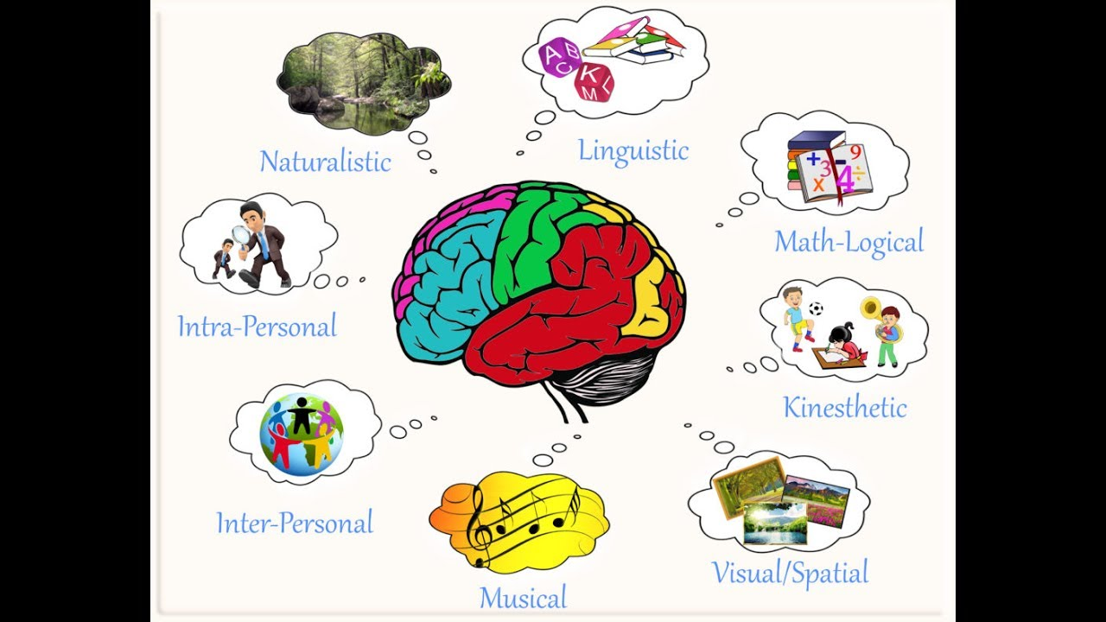
Zeka kavramına ilişkin tanımlamalar
Gardner-
Çoklu
Zeka
Kuramı

Slide 15
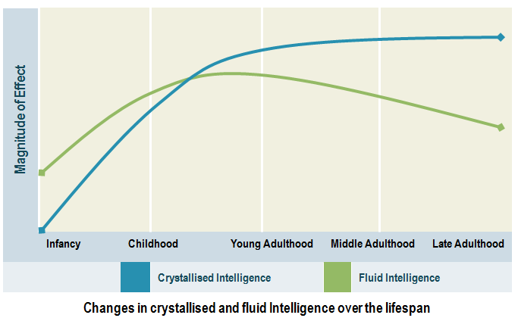
Zeka ve yaş ilişkisi

Slide 16
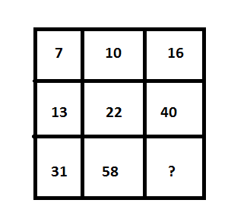
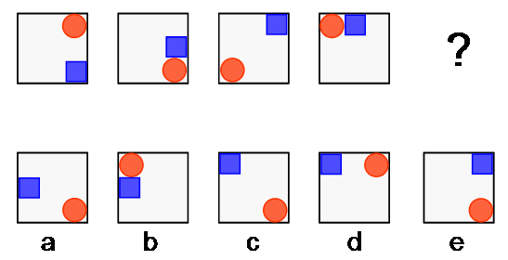
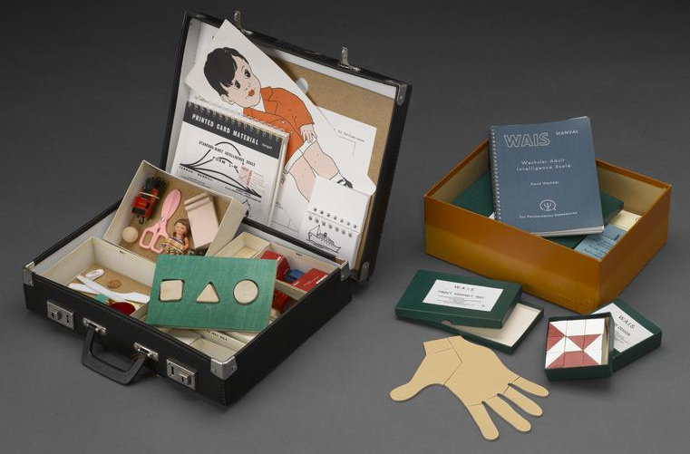
Zeka testleri

Slide 17
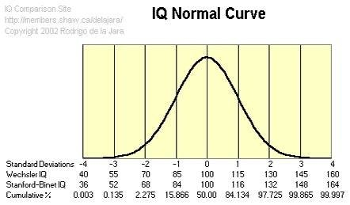
Zeka testi puanları sınıflaması

Slide 18
Bilişüstü Beceriler
Neyi, nasıl, neden öğrendiğimi ya da öğrenmediğimi bilirim

Slide 19
Öğrenme stratejileri
Bilişsel stiller
Soru oluşturma
Tekrar etme
Başka birine anlatma
Resimle ifade etme
Bütünsel
Analitik

Slide 20
Öğrenme stilleri
Öğrenme biçemleri
Bedensel
işitsel
kinestetik
Çevresel
Duyuşsal
Sosyolojik
Fizyolojik
Psikolojik

Slide 21
Kültürel ve sosyal farklılıklar
Sosyo-ekonomik durum
Çocuk yetiştirme stilleri
Cinsiyet

